Slide 1


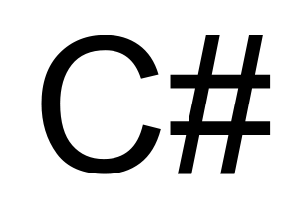
Edwin Esneyder Alvarez
Email: edesalla17@Gmail.com
Twitter: @EdwinEsneyder
Youtube:Esneyder Alvarez
https://github.com/esneyder
Ing. En Software

Slide 2

Git-Github
¿Para que sirve?
GitHub aloja tu repositorio de código y te brinda herramientas muy útiles para el trabajo en equipo, dentro de un proyecto.
Aprendiendo
Documentación
Ing. En Software

Slide 3
Programemos

Slide 4

Preguntas
Ing. En Software

Slide 5
Gracias

